Slide 1

Créer une société holding : avantages et inconvénients
Avril 2021
1

Slide 2
Avantage n°2 :
Faible taxation des cessions de titres
Inconvénient n°1 : Règles du report d’imposition lors de l’apport. Contraintes sur la cession pendant 3 ans.
Avantage n°1 :
Imposition très faible des dividendes
Inconvénient n°2 :
Déconseillé si l’apport entraîne la perte du bénéfice de l’abattement renforcé pour durée de détention
2

Slide 3

Constitution de la société holding par apport de titres
Situation avant l’apport :
Situation après l’apport :
Société holding
Société opérationnelle
Société opérationnelle
3

Slide 4
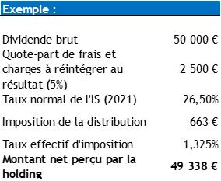
Avantages : Une imposition très faible des dividendes
Exonération des produits nets des participations perçus par la société mère sous condition de détention de 5% minimum du capital de la filiale pendant 2 ans.
Réintégration d’une quote-part de frais et charges de 5% du montant des dividendes versés.
Pas de cession des titres possible pendant un délai de 2 ans, période à l’issue de laquelle l’exonération revêt un caractère définitif
4

Slide 5
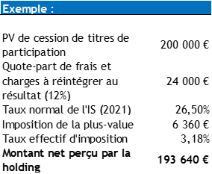
Avantages : Faible taxation des cessions de titres
Faible imposition des plus-value de cession de titres de participation (exclusion des titres de société à prépondérance immobilière) :
Taxation limitée à une quote-part de frais et charges de 12%
Conditions :
(i) Qualification des titres comme titres de participation (ex. : présomption d’un point de vue comptable pour une participation supérieure à 5 % du capital de la filiale)
(ii) Détention de deux ans minimum requise
5

Slide 6
Inconvénients : Les contraintes des règles du report d’imposition lors de l’apport et contraintes sur la cession pendant 3 ans
Le report d’imposition prend fin notamment en cas de cession des titres par la société bénéficiaire de l'apport dans un délai de 3 ans à compter de l'apport sauf en cas de réinvestissement d'au moins 60 % du produit de la cession dans un délai de deux ans à compter de la cession.
Apport de titres de société opérationnelle à une société holding :
Report automatique d’imposition (IR) de la plus-value latente sur les titres de la société opérationnelle pour les particuliers qui apportent leurs titres à une société qu’ils contrôlent
De nombreux événements sont de nature à mettre fin au report et entraîner une imposition immédiate de la plus-value pour le contribuable
6

Slide 7
Inconvénients : perte du régime de l’abattement pour durée de détention “renforcé”
Si option pour le barème progressif de l’IR :
Taux des abattements de droit commun : 50% ou 65% selon les cas
Taux des abattements pour durée de détention renforcé : 50%, 65% ou 85%
Titres de PME acquis ou souscrits dans les 10 ans de sa création (avant 2018) :
En cas d’option pour le barème progressif de l’IR, la plus-value résultant de leur cession bénéficie sous conditions d’un abattement de 85% s’ils sont détenus depuis plus de 8 ans
Disposition non applicable aux titres de société holding pure (non animatrice)
7

Slide 8
Illustration des contraintes
Exonération
Exonération des plus-values
Exonération des dividendes
N
N + 3
N + 2
Apport des titres
Fin des contraintes
8

